Slide 1
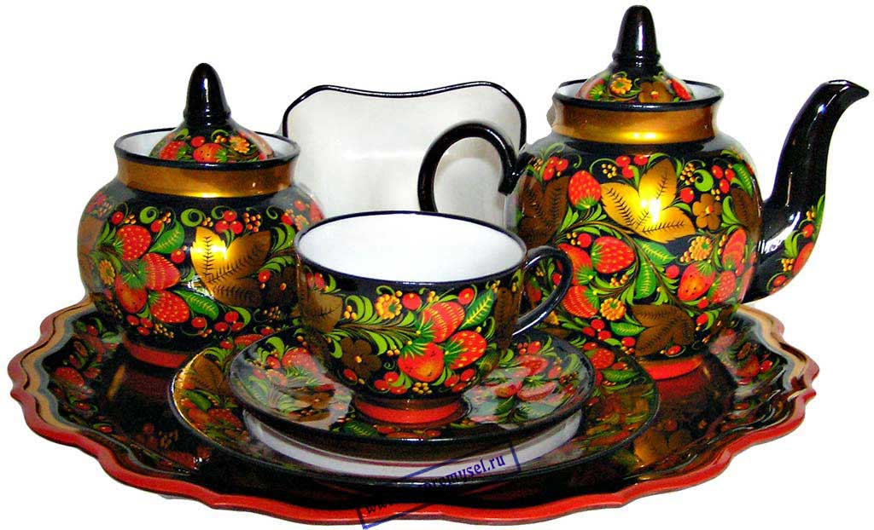

Slide 2
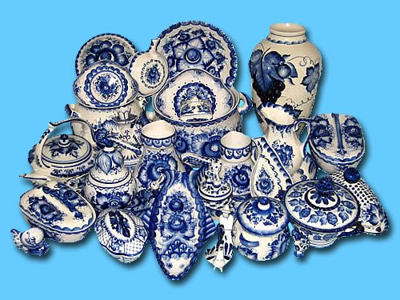

Slide 3
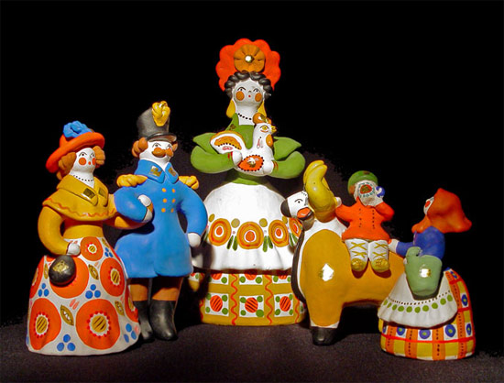
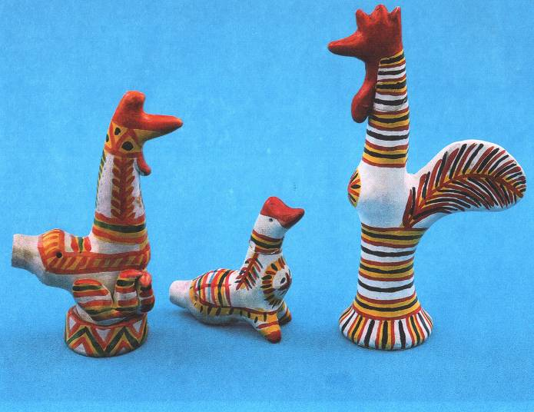

Slide 4
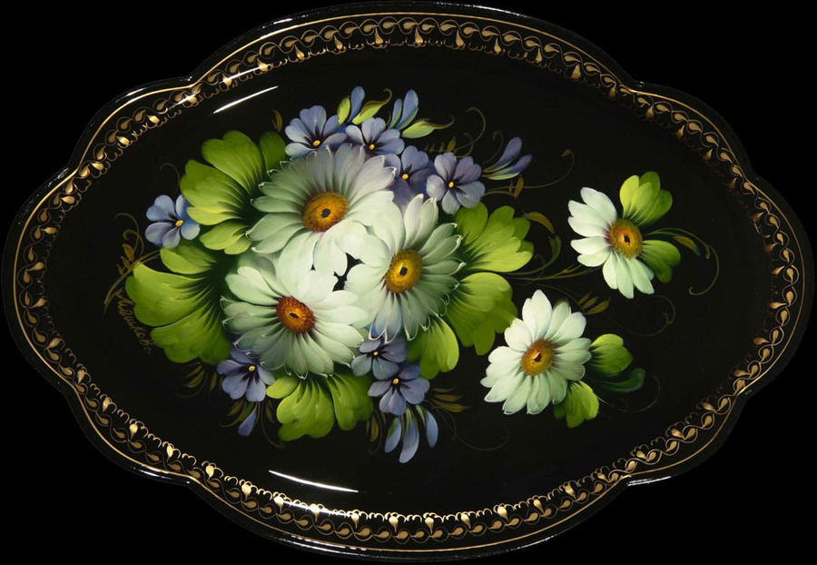

Slide 5
Педагогический проект на тему:
«Народно – художественные промыслы»
Соколова Анна Александровна
воспитатель

Slide 6
Проблема проекта:
Приобщение ребенка к культуре своего народа через знакомство с народно – художественными промыслами.

Slide 7
Цель проекта
Формирование элементарных представлений о родной культуре, о народном искусстве, через знакомство с народно-художественных промыслами

Slide 8
Задачи проекта
1. Знакомить с народно - художественным промыслами – Хохлома, Гжель, Дымковская, Филимоновская игрушки, – их особенностями.
2. Знакомить детей с малыми формами фольклора на тему народные промыслы: потешками, песнями, загадками, сказками, пословицами и поговорками, играми.
3. Развивать эстетическое восприятие произведений народного искусства, а также художественные способности и творческое воображение у детей.
4. Создать условия для развития творческих способностей детей.
5. Прививать интерес и любовь к русской национальной культуре, народному творчеству.

Slide 9
Формы работы с детьми
Непосредственно-образовательная деятельность.
Организованная образовательная деятельность (беседы, рассматривание картин, иллюстраций, наглядно-дидактического материала, разучивание песен, стихов, слушание русской народной музыки, игры-забавы, подвижные, хороводные, дидактические игры. Знакомство с художественной литературой.)

Slide 10
Этапы проекта
№ | Содержание | Дата | Ответственные
1. Подготовительный этап
1. | 1) Анкетирование детей и родителей на тему «Что я знаю о культуре русского народа, его народных промыслах» 2) Изучение литературы 3)Разработка НОД, подбор аудио-, видеоматериала, игр, художественной литературы. | Январь 2014 | Соколова А. А. воспитатель

Slide 11
2. Основной этап
1. 2. | НОД: «Волшебная красота» Вводная беседа о народно-художественных промыслах, «Знакомство с Дымковской игрушкой», «Филимоновское чудо», развлечение « Фестиваль народных игр» « Хохлома, Хохлома», «Хохломские ложки» . Чтение художественной литературы по теме. «Сказка о Хохломе» М. Н. Сиденко, р.н.с «Жихарка», стихи «Золотая Хохлома» О. Простова, Л. Куликова, «Птицы и петли, круженья, разводы» В. Набоков, «Хохлома, хохлома» Н. Глазков, «Хохломская роспись» П. Синявский. | Февраль – Май 2014г. , Сентябрь, Октябрь 2014г. | Соколова А. А. воспитатель Попова И. Н. воспитатель, Арсентьева М. В. воспитатель Муз. руководитель

Slide 12
3. 4. | Песня «Незабудковая Гжель» муз. Ю.Чичкова, сл. П.Синявского песни М.Пахоменко «Хохлома», весёлого наигрыша ансамбля «Русский сувенир», ансамбля Русские Узоры «Золотая Хохлома», заучивание песни «Русские ложки» (муз. и сл. Г.Рузанова). Фотоальбомы «Русские народно- художественные промыслы», «История Хохломы», Дидактические игры «Народные промыслы», «Русское лото»

Slide 13
3. Заключительный этап
1. 2. 3. 4. | НОД « Мы Мастера» Создание мини-музея народно-художественного промысла Итоговое мероприятие с родителями «Ярмарка народного промысла» Выставка детских работ | Ноябрь Декабрь | Соколова А. А. воспитатель Попова И. Н. воспитатель, Арсентьева М. В. воспитатель Муз. руководитель

Slide 14
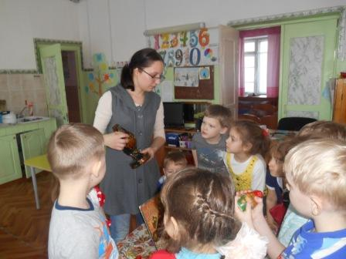

Slide 15
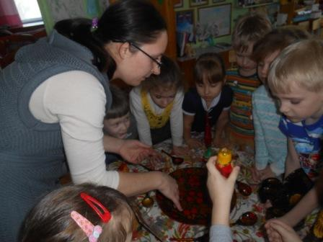

Slide 16
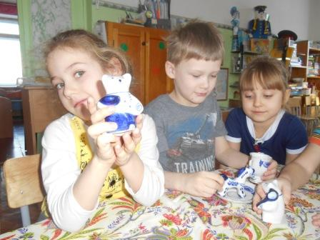

Slide 17
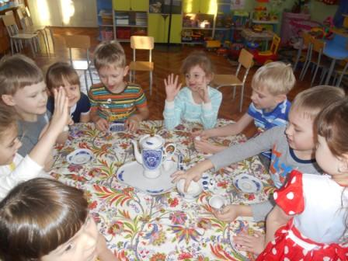

Slide 18
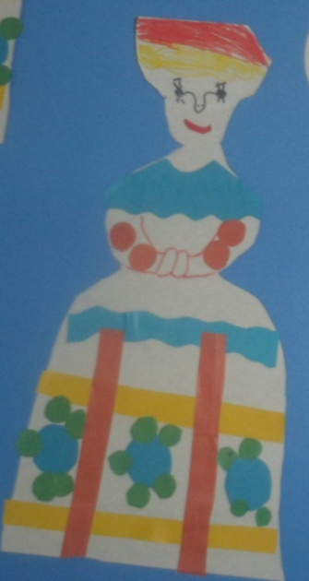
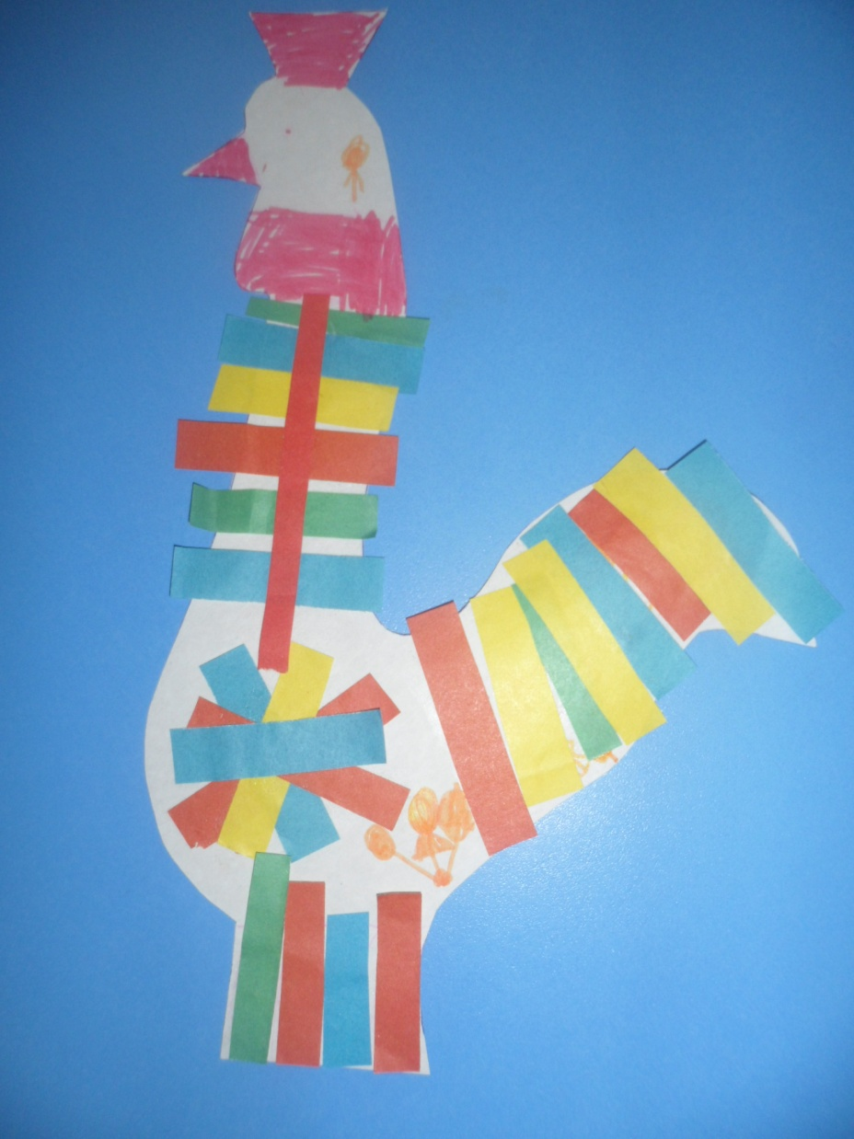
Аппликация «Филимоновский петушок»
Аппликация «Дымковская барышня»

Slide 19
Дидактические игры

Slide 22
Народные подвижные игры

Slide 33
Мониторинг полученных знаний

Slide 34
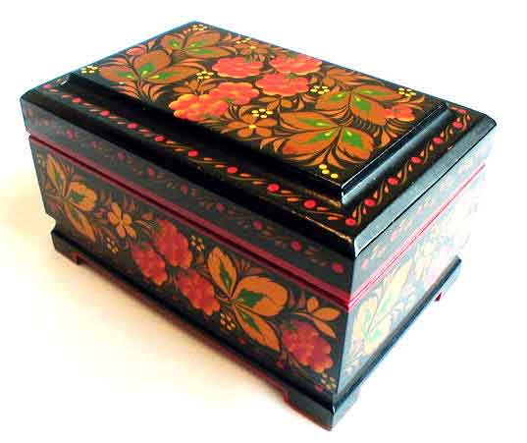
Хохлома, хохлома
Разукрашу все дома,
А затем всю улицу,
Петуха да курицу!

